Slide 1
Klare Sicht im Kupfergraben
Bestimmung der Wasserqualität mit Hilfe von Messstationen auf LoRaWAN-Basis
Bachelor Technische Informatik
- Projektmanagement –
betreut von Herrn Dirk Hausburg
ID4 • Team
Heiko Radde
Kayoko Abe
Mark Otto
Philipp Albrecht

Slide 2
Gliederung
Projektinitiierung
Analyse
Realisierung
Projeketvaluierung

Slide 3
Projektinitiierung
Projektziel
Ausstattung der Messstationen mit Sensoren zur Überwachung der Wasserqualität
Übermittlung der gesammelten Daten mittels TTN an einen zentralen Datenbankserver
Zur Verfügung Stellung von der Daten in JSON-Format durch den Server für die weitere Verarbeitung
Die Messstationen sollen während einer Testphase außerhalb von Laborbedingungen am Kupfergraben eingesetzt werden

Slide 4
Analyse (1)
Ausgangssituation
IDEE
WERKZEUG
ANFORDERUNG 1
EIGENER SERVER
ANFORDERUNG 2
STORY
Umweltbezogene Daten im Berliner Stadtgebiet
Sammeln
Aufbereiten
Veröffentlichen
LoRaWAN
Mikrocontroller
Sensor
TheThingsNetwork
Daten Verwaltung
Open Data ermöglichen
Messort im Kupfergraben in Zusammenarbeit vom Verein Flussbad Berlin

Slide 5
Analyse (2)
Wichtige Anforderungen an die Lösung
Messstation
Daten
an TTN
Daten
an TSB-Server
Daten
zu Dritten
Ausstattung einer Messstation
Wasserdichte Hardware
Software-Arduino Sketch
Einrichtung eines TTN-Kontos
HTTP Integration
Einrichtung von “Collaborator” als TSB
Webserver mit DB
Datenpflege
Auf Daten zugreichbar über HTTP Abfrage

Slide 6
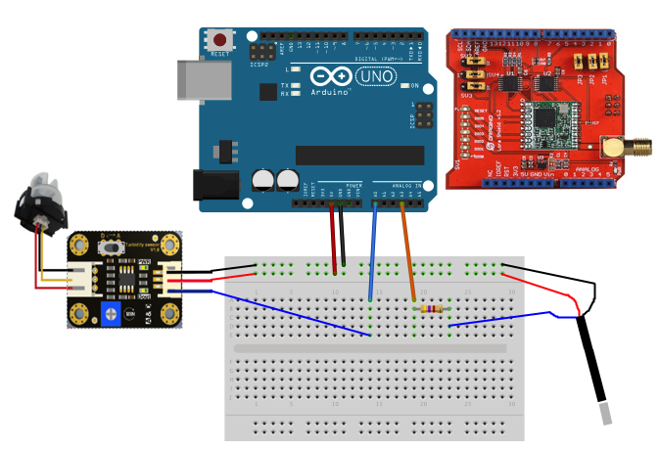
Realisierung (1)
Lösungsbeschreibung – Messstation
  Dragino-Shield
  Pinbelegung
  D13-SCK
  D12-MISO
  D11-MOSI
  D10-NSS
  D9-Reset
  D2-DIO0
  D6-DIO1
  D7-DIO2
  Trübheitssensor [V]
  Qualitative Messung
  Temperatursensor [K]
  4.7 kΩ-Widerstand

Slide 7
Realisierung (2)
Lösungsbeschreibung – Webserver
Voraussetzung: TTN-Application richtig konfigurieren
HTTP-Integration einrichten
https://www.thethingsnetwork.org/docs/applications/http/
Collaborator als TSB-Konto einrichten
TTN-Console > Applications > Application > Settings > Collaborators > add collaborator > Eingabe eines Usernames und der Rechte
Detail: nächste Seite

Slide 8
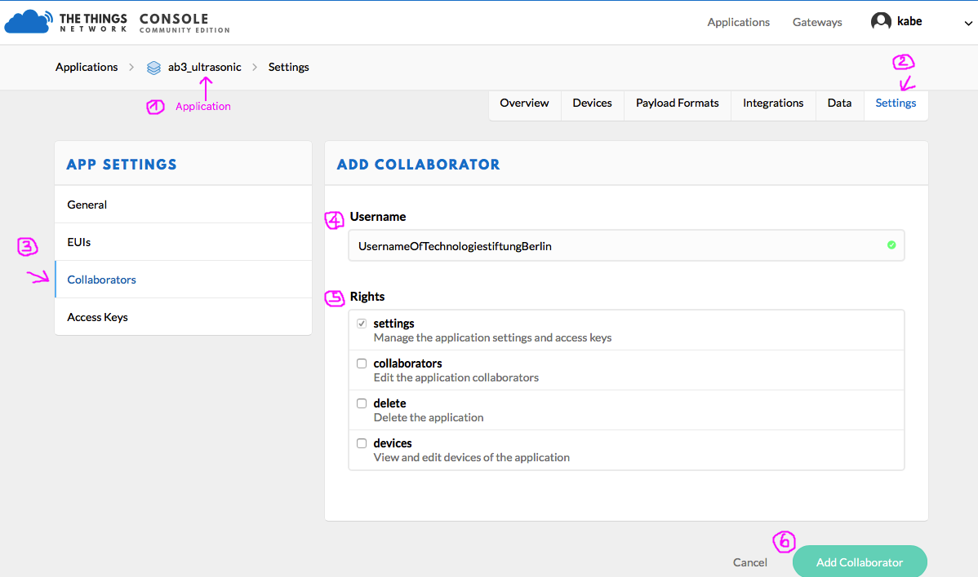
Realisierung (3)

Slide 9
Realisierung (4)
Lösungsbeschreibung – Webserver
Server Anbieter und Paket: 1&1 Basic
Sprache: PHP
Datenbank: MySQL
→ Details: mini-doku
Nur die benötigen Daten parsen und
in die DB einpflegen
HTTP POST Request
Daten in JSON übertragen
Abgefragte Daten parsen
HTTP GET Request
Nach den gewünschten Daten abfragen
Abgefragte Daten in JSON zurückliefern

Slide 10
Projektevaluierung (1)
Stärken und Schwächen

Slide 11
Projektevaluierung (2)
Projektablauf
Ziel definieren
Einarbeiten
Anforderung analysieren
Schnittstelle identifizieren
Messparameter entscheiden
Weiteren Stakeholder gewinnen
Zusätzliche Anforderung (Gateway)
Hardware bestellen
Testmessung durchführen
Webserver einrichten
DB-Modell definieren
Serverseitige Implementierung mit PHP/MySQL
Hardware konfigurieren, Arduino-Sketch fertigstellen
Terminverzögerung bei Flussbad Berlin
Projektauftrag
Lastenheft
Pflichtenheft
Abschlussarbeit

Slide 12
Projektevaluierung (3)
Verbesserungsmöglichkeiten
Mehrere und frühere Ideenaustausch im Team
Genauere Rechearche von Sensoren, besonderes ihre Grundeinheit
Frühere Einschätzung des Umfang des Projekts, bzw. Stakeholderanalyse

Slide 13
Nachbereitung nach Semesterende
Hardware wasserdicht ausstatten
Messstation installieren
Gateway installieren
Prüfung der Datenübertragung durch den neu eingesetzten Gateway

Slide 14
LIVE Demo

